Slide 1
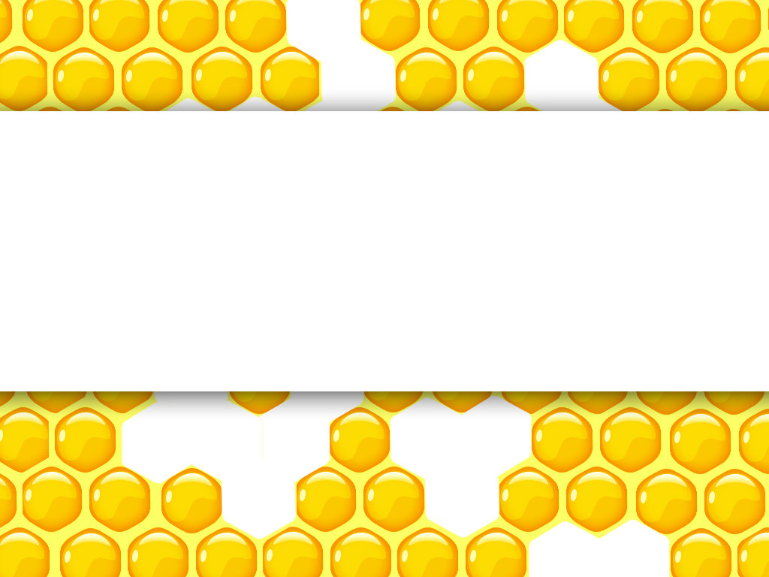
Včielky a ich kúzla
Základná škola, Dvory nad Žitavou

Slide 2
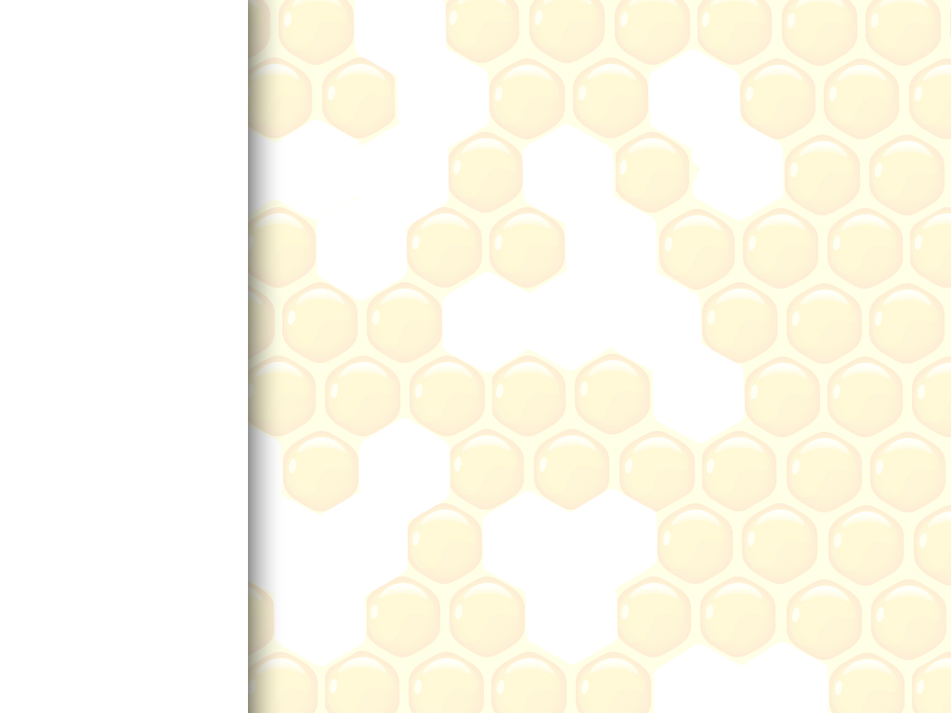
Zoznam aktivít
Bola raz jedna včielka
Včely na výzvedách
Úle a včielky
Antibacilový elixír
Ahoj! Volám sa MED

Slide 3
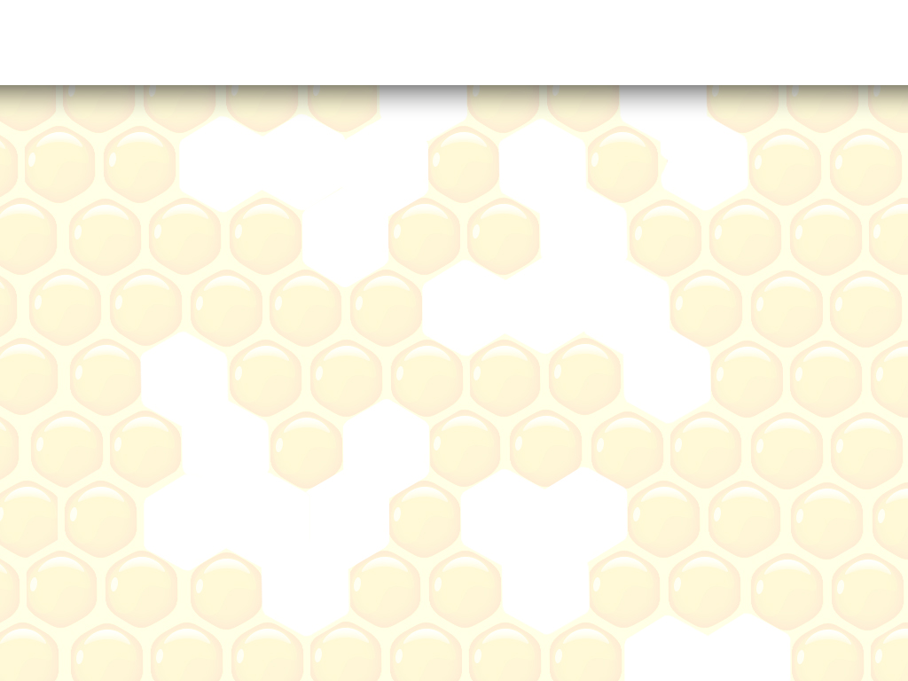
Bola raz jedna včielka
Dramatická hra: „Príbehy rozprávané po jednom slove“
–„Bola raz jedna včielka ...“
Žiaci sedia v kruhu, učiteľ začína príbeh ustálenou formulou, napr. „Bola raz jedna včielka...“ Žiaci potom pokračujú v príbehu tak, že každý povie len jedno slovo. Končí sa, keď vznikne nejaký celok.
Po ukončení hry sa pokúsia niektorí žiaci plynulo a súvislo zopakovať vety (príbeh), ktoré predtým spoločne vymysleli.
Počet žiakov: 14
Ročník: druhý
Trieda: II.A

Slide 4
Včely na výzvedách
Dramatizované čítanie: „Včely na výzvedách“
Po vylúštení tajničky – včielka a prečítaní príbehu, (kde si precvičujú správnu mäkkú výslovnosť), si žiaci slová na kartičkách ukladajú do správnych súvislostí na tabuli, aby si zapamätali, v akom poradí leteli včielky k rastlinám.
Počet žiakov: 14
Ročník: druhý
Trieda: II.A

Slide 5
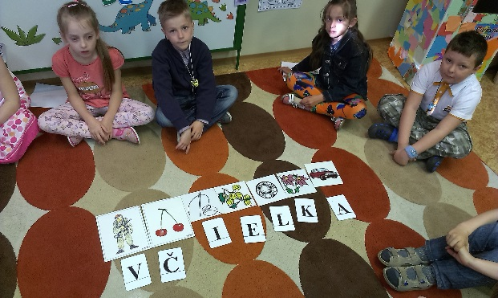

Slide 6
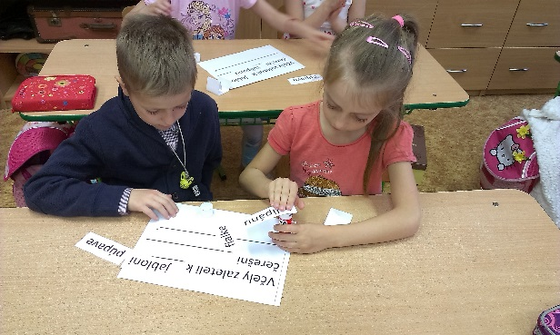

Slide 7
Včely na výzvedách
Dramatická hra: „Včely na výzvedách“
Po oboznámení sa s textom rozdelíme žiakom role:
- rozprávač
- včielky (1-2 žiaci)
- stromy: jabloň, višňa
- kvety: fialky, tulipán, nechtík, snežienka, tulipán, púpava, vlčí mak
Rozprávač - žiak číta text z pracovného listu. Ostatní žiaci, nakoľko ich scenár nie je náročný, sa snažia hrať svoje role spontánne.
Počet žiakov: 14
Ročník: druhý
Trieda: II.A

Slide 8
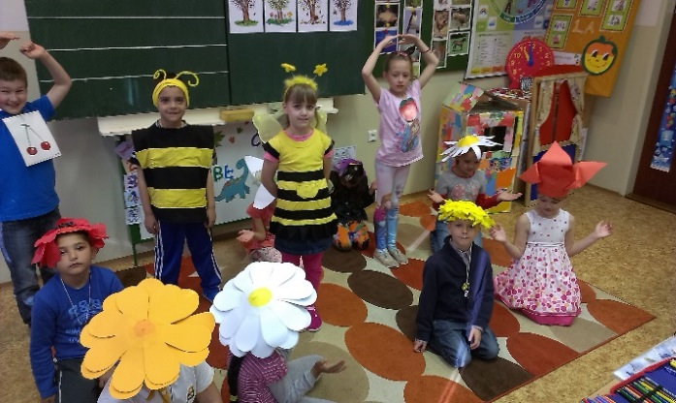

Slide 9
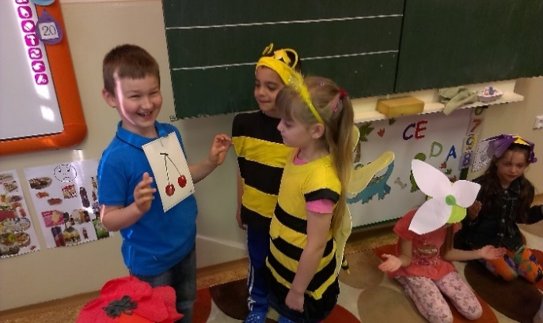

Slide 10
Úle a včielky
Žiaci vyrábajú úle a včielky s použitím rôznych techník:
- odtláčanie
- strihanie
- lepenie
- vyfarbovanie
Počet žiakov: 28
Ročník: druhý
Trieda: II.A, II.B

Slide 11
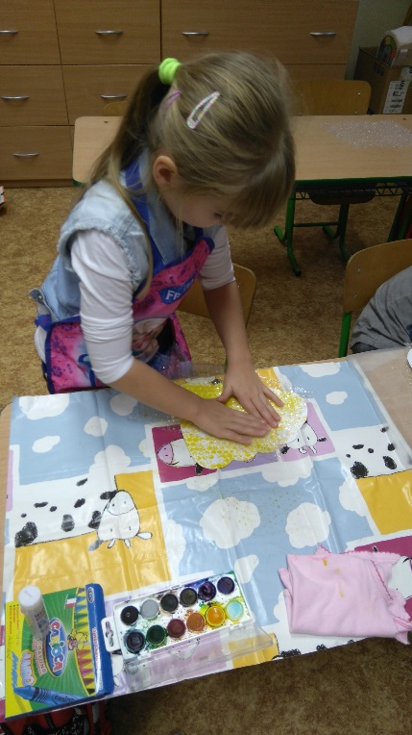

Slide 12
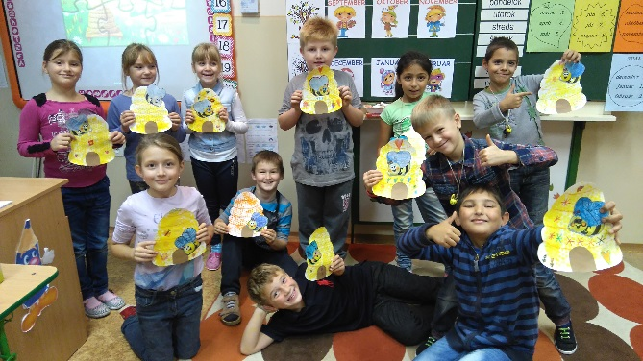

Slide 13
Antibacilový elixír
Výroba „Antibacilového elixíru“ (recept v metodickom liste)
Žiakov rozdelíme do 2 skupín.
Prvá skupina navrhuje etiketu, ktorú umiestnime na vrch zaváraninovej fľaše. Z vytvorených návrhov si po vyrobení elixíru trieda vyberie najkrajší, ktorý použijeme.
Druhá skupina asistuje pri výrobe elixíru.
Počet žiakov: 14
Ročník: druhý
Trieda: II.B

Slide 14
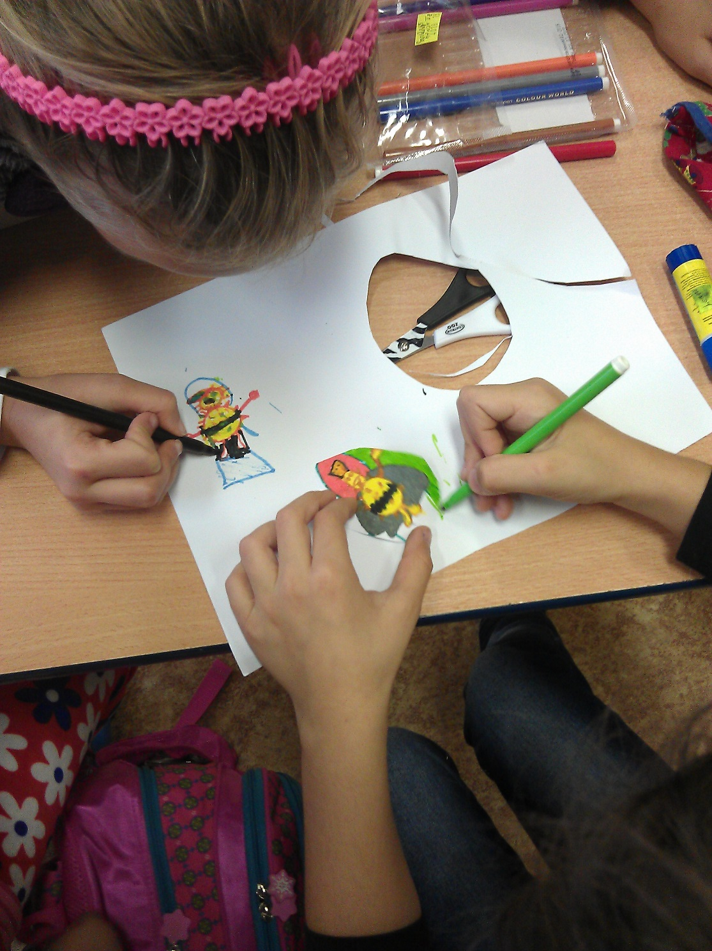
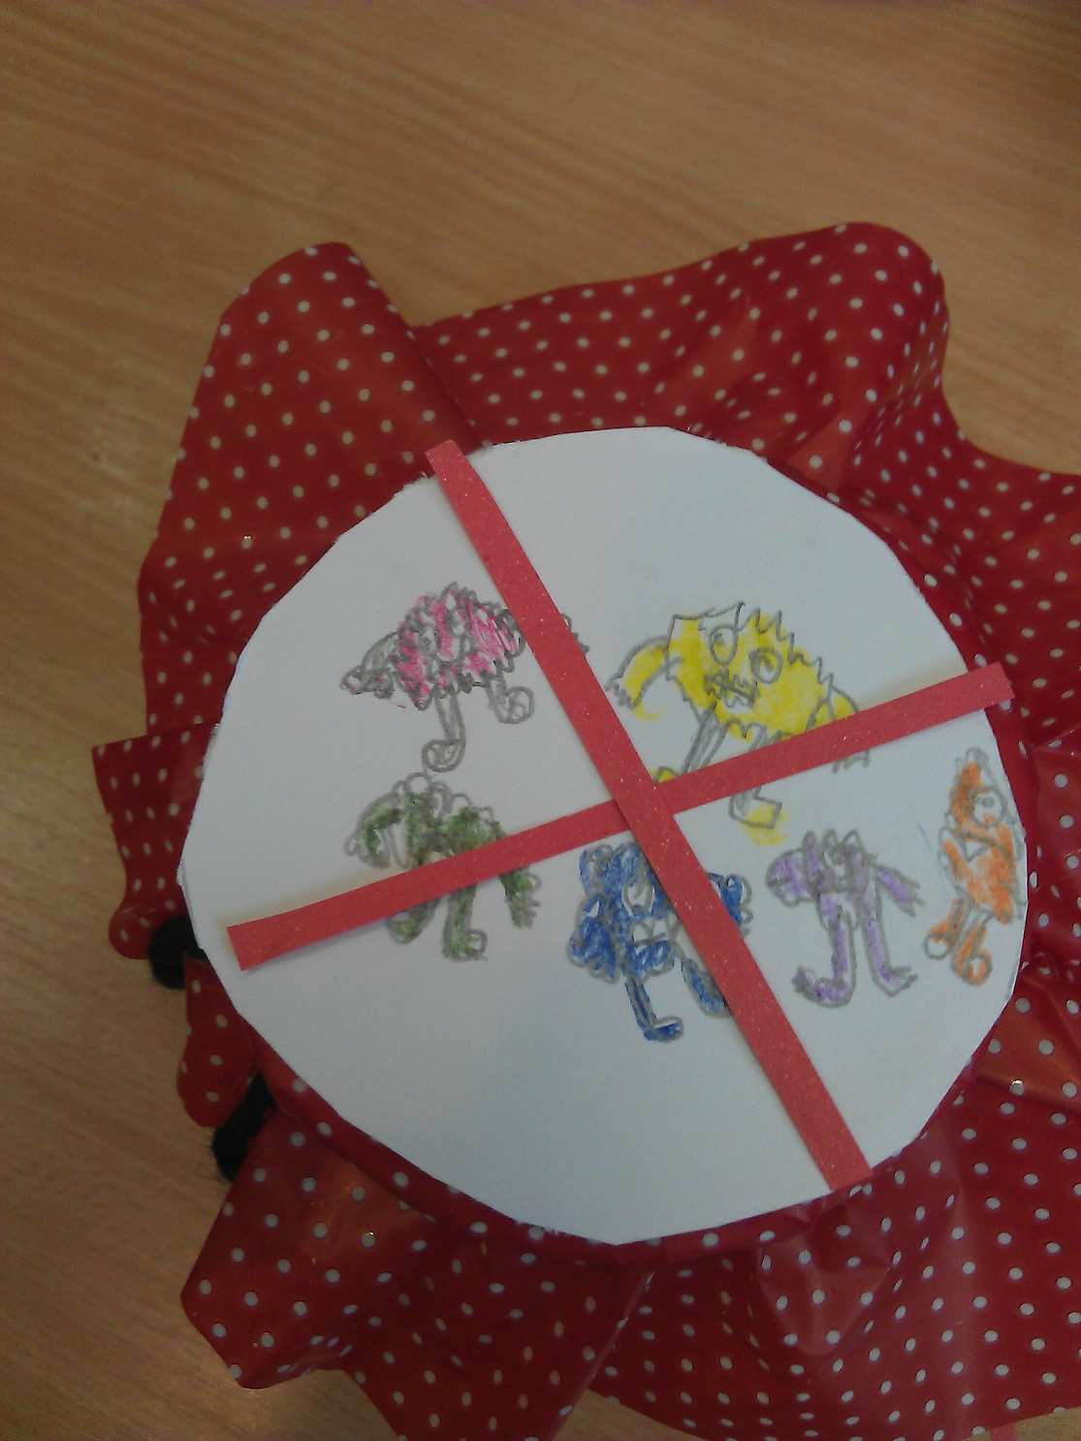

Slide 15
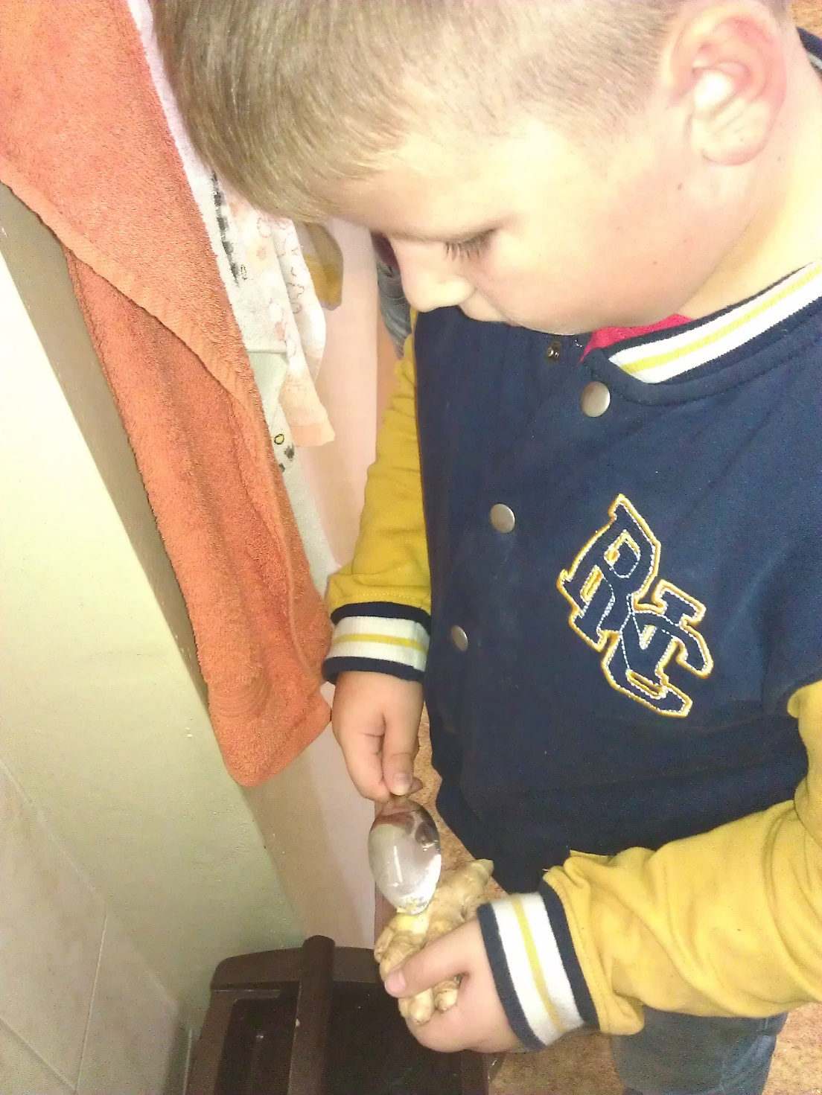
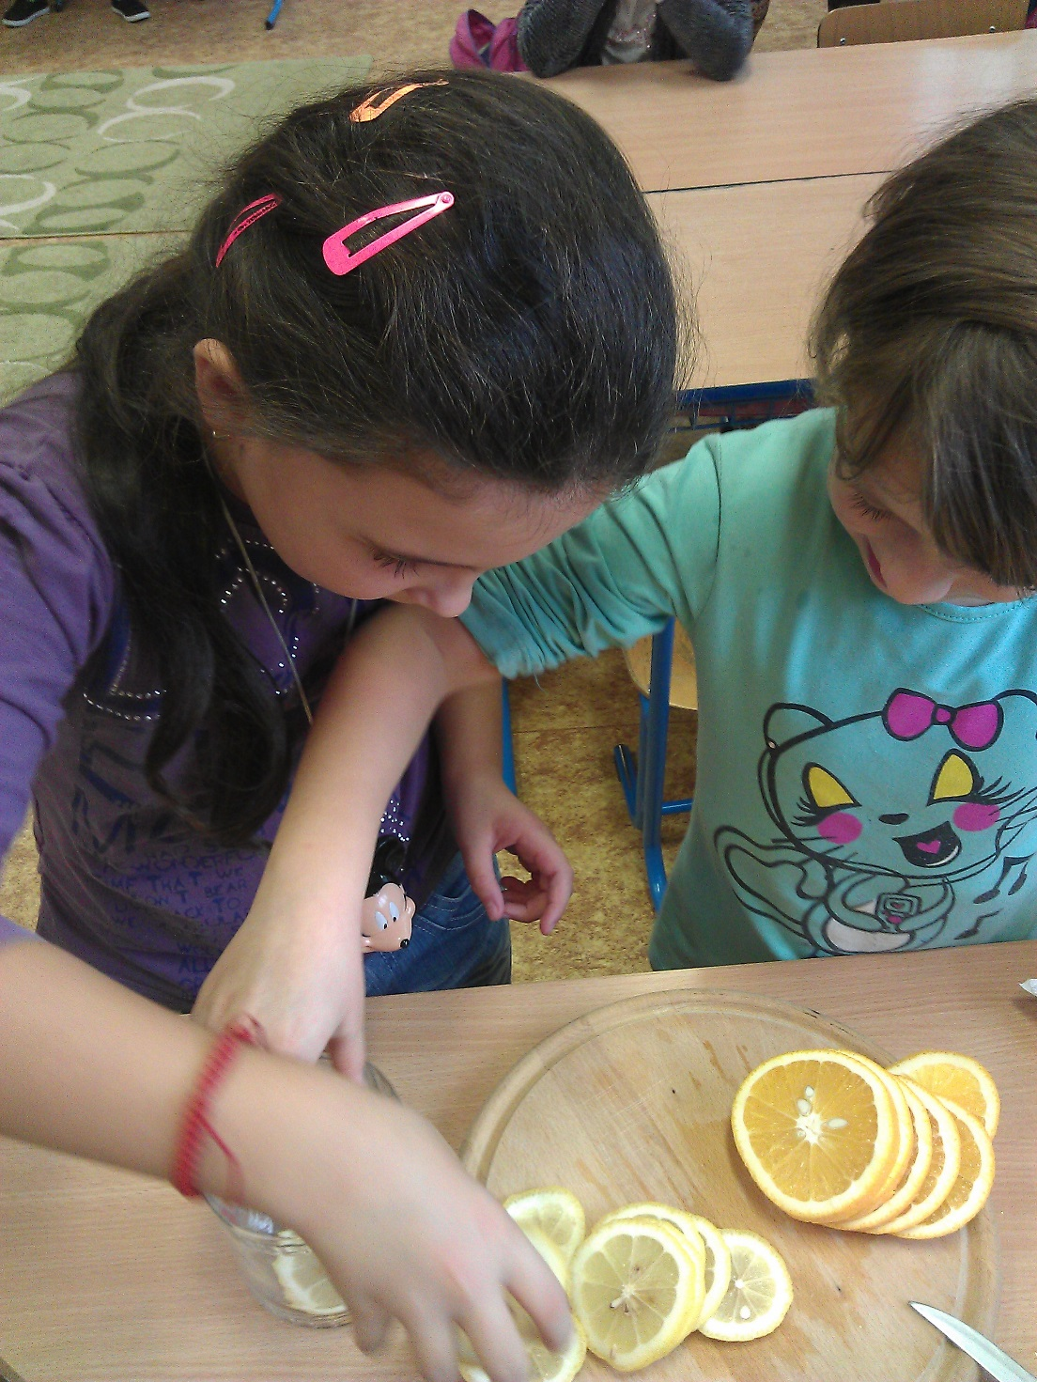

Slide 16
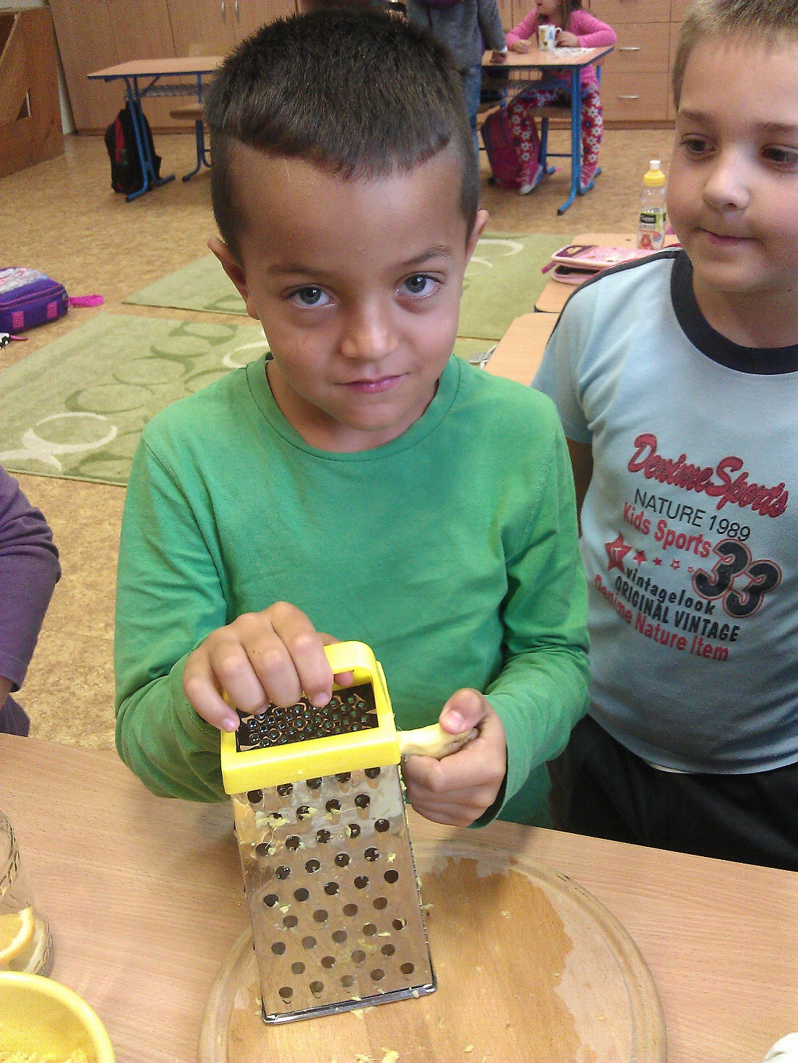
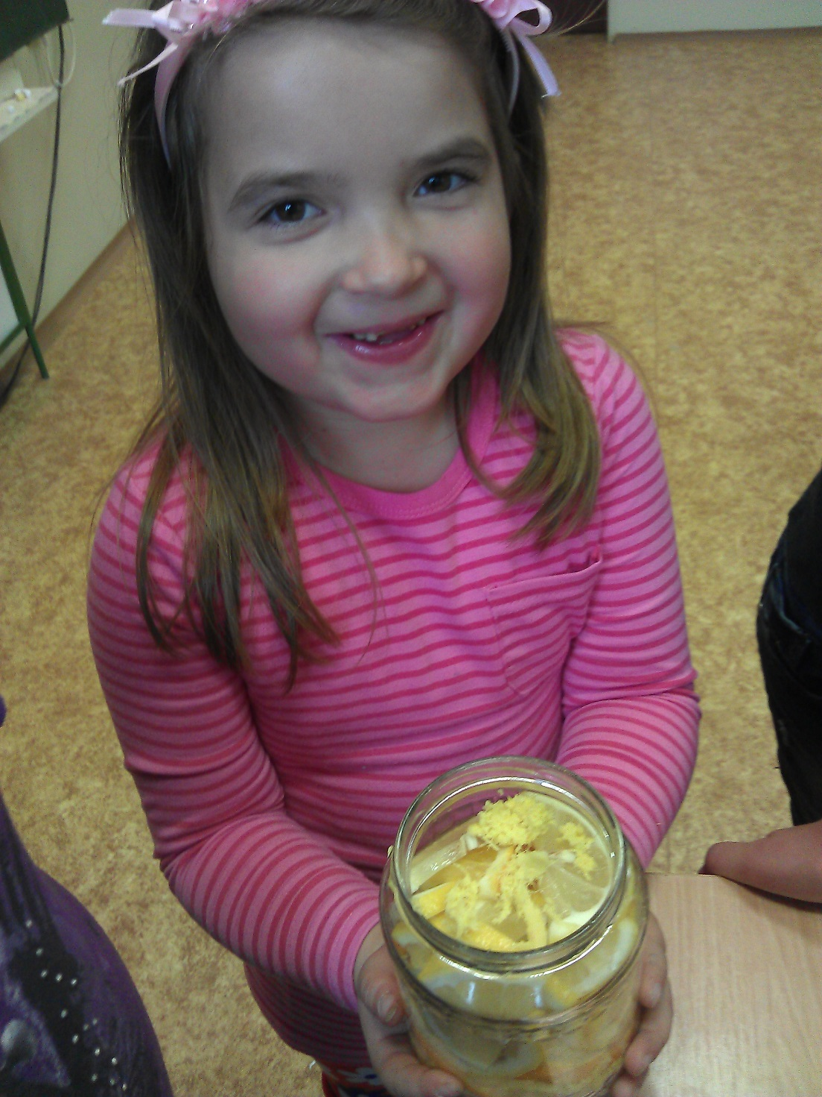

Slide 17
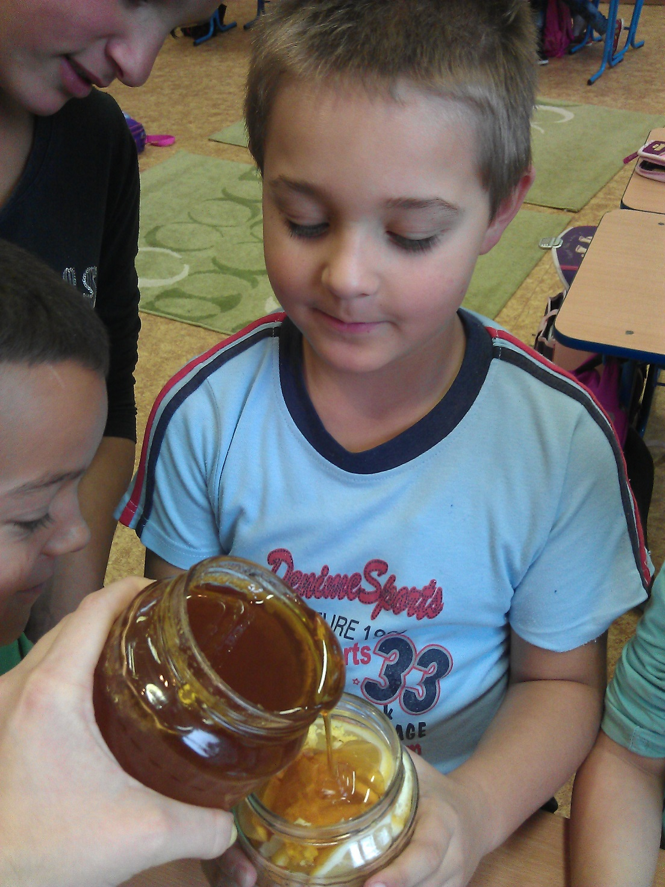
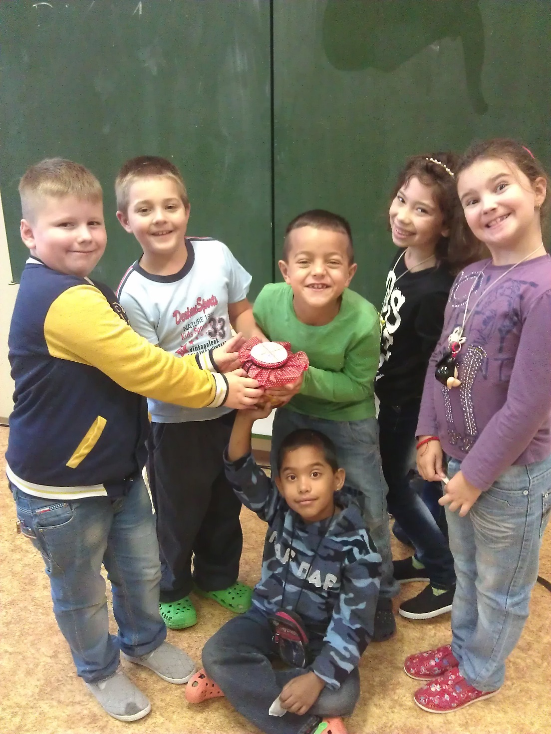

Slide 18
Ahoj! Volám sa MED
Pani R. Novosadová priblížila žiakom nielen zaujímavosti zo života včiel, vzniku a výroby medu, ale oboznámila ich aj s významom medu v našej strave a možnosťami jeho ďalšieho využitia.
Žiaci mohli ochutnať rôzne druhy medu, vidieť rôzne výrobky a produkty, vyskúšať si včelársky odev.
Počet žiakov: 84
Ročník: prvý – štvrtý

Slide 19
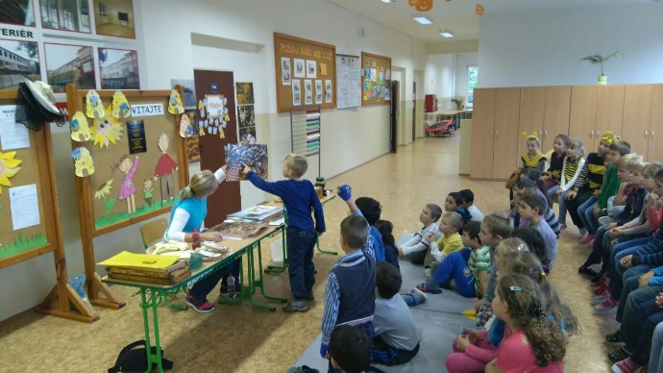

Slide 20
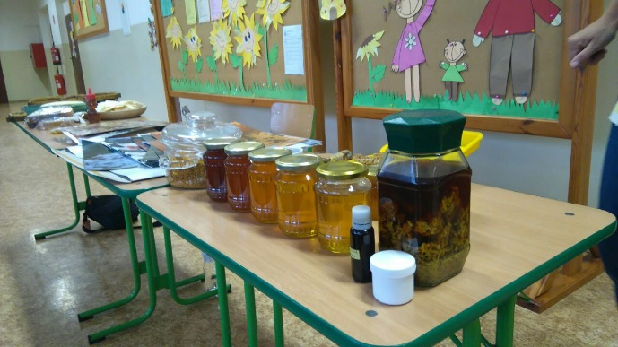

Slide 21
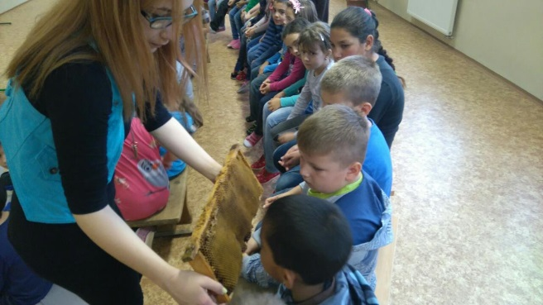

Slide 22
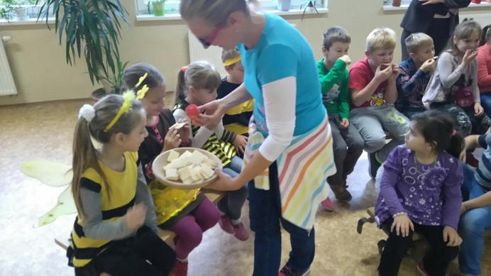

Slide 23
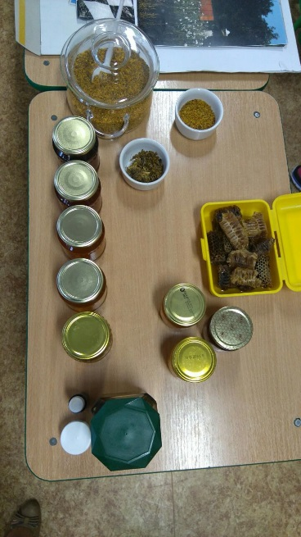
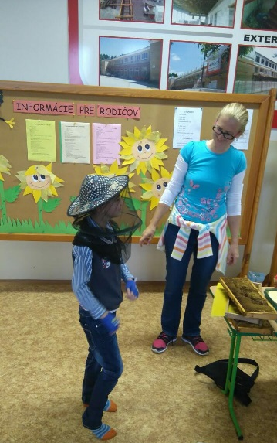

Slide 24
názov školy: Základná škola, Dvory nad Žitavou
typ školy: základná škola
adresa školy: Hlavné námestie 14 941 31 Dvory nad Žitavou
meno a priezvisko kontaktnej osoby: Ing. Daniel Vadkerti
telefónne číslo: 0911 307 523
e-mail: daniel.vadkerti@gmail.com
celkový počet žiakov školy, ktorí sa do aktivít k vyhlásenej dennej téme zapojili: 84
najaktívnejšiu triedu dennej témy: II.A, PaedDr. Adriana Garamiová,
14 žiakov
názov vyhlásenej dennej témy, ku ktorej je súťažný príspevok: spracovaný: Niečo zaujímavé o mede
celkový počet žiakov školy: 246

